Slide 1

الدرس الثاني
دورات الحياة

Slide 2
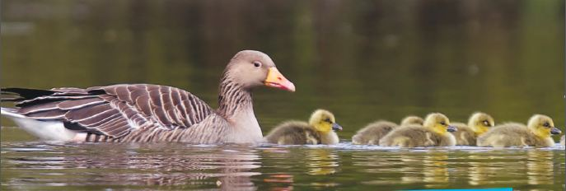
أنظر و أتساءل
بعد أن يضع البط بيضه يحتاج إلى 30 يوماً تقريباً حتى يفقس. كيف تنمو فراخ البط لتصير مكتملة النمو؟

Slide 3
تمر فراخ البط بعدة تغيرات في أثناء نموها إلى بط بالغ مكتمل النمو.

Slide 4
أستكشف
نشاط استقصائي
ما المراحل التي تمر بها دورة حياة الحيوان؟

Slide 5
الهدف
أعتبر نفسي عضواً من فريق مهتم بدراسة دورة حياة الضفادع، وقد جمعت بعض البيانات عن الضفادع التي لاحظتها. أفسر النتائج وأستخدم الصور التي حصلت عليها لأحدد الفترة التي تحتاج إليها كل مرحلة من مراحل حياة الضفدع.

Slide 6
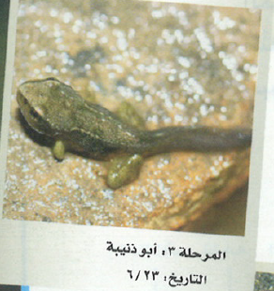
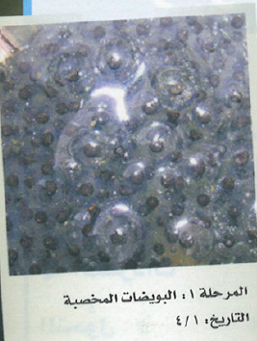
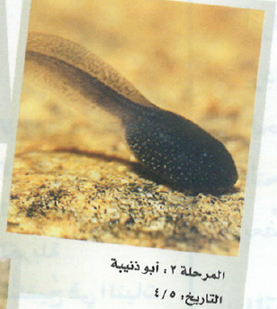
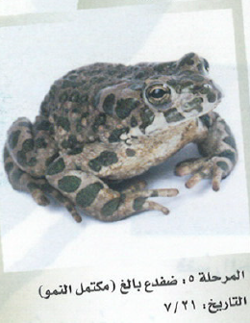
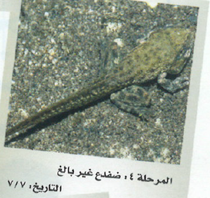
المرحلة 3: أبو ذنيبة
التاريخ: 23/ 6
االمرحلة 2: أبو ذنيبة
التاريخ: 5/ 4
المرحلة 1: بيوض مخصبة
التاريخ: 1/ 4
المرحلة 5: ضفدع بالغ (مكتمل النمو)
التاريخ: 21/ 7
المرحلة 4: ضفدع غير بالغ
التاريخ: 7/7

Slide 7
الخطوات
1ـ ألاحظ: أنظر بتمعن إلى المراحل التي تمر بها دورة حياة الضفدع.
2ـ أعمل جدولاً أسجل فيه التغيرات التي تطرأ على تركيب جسم الضفدع خلال كل مرحلة من دورة حياته.

Slide 8
3ـ أفسر البيانات. أستخدم الصور لتحديد الفترة التي تمر بها كل مرحلة من مراحل دورة حياة الضفدع، وأسجل البيانات في الجدول المخصص لها.

Slide 9
أستخلص النتائج

Slide 10
4ـ ما أقصر مرحلة في دورة حياة الضفدع؟ وما أطول مرحلة؟
تبدأ المرحلة الأقصر من الخلية الواحدة إلى مرحلة أبي ذنيبة والتي تستغرق 4 أيام أما أطول مرحلة فتبدأ من المرحلة 2 ( أبي ذنيبة) وتنتهي عند المرحلة 3 وتستغرق ما يزيد عن 75 يوما.

Slide 11
5ـ أستنتج: متى كان التغير الأكبر للحيوان؟
بين البويضة ومرحلة أبي ذنيبة.

Slide 12
6ـ كيف يختلف الحيوان في المرحلة 2 عنه في المرحلة 4؟
المرحلة 2 تشبه السمكة من حيث وجود الخياشيم والذيل أما المرحلة 4 فيقصر ذيل أبي ذنيبة وتظهر 4أرجل وتختفي الخياشيم فيتخذ شكل الضفدع أكثر من السمكة.

Slide 13
أستكشف أكثر

Slide 14
كيف تنمو بيضة الضفدع المخصبة إلى أبي ذنيبة؟ أستخدم الإنترنت أو مصادر أخرى في البحث عن صور تمثل الأيام الأربعة الأولى من حياة أبي ذنيبة. أناقش التغيرات التي ألاحظها.

Slide 15
تنقسم البويضة المخصبة إلى خليتين ثم إلى 4 خلايا ثم إلى 8 خلايا ثم 16 خلية وأخيراً يتخذ الجنين شكل الفصلة ويظل محاطاً ومحمياً ببيئة تشبه الهلام.

Slide 16
أقرأ وأتعلم

Slide 17
السؤال الأساسي
كيف تنمو وتتغير المخلوقات الحية في أثناء حياتها؟
المفردات
الإخصاب الخارجي
التحول
الإخصاب الداخلي
التحول الكامل
السداة
اليرقة
الكربلة
العذراء
التلقيح
التحول الناقص
حبوب اللقاح
الحورية

Slide 18

مهارة القراءة
المقارنة
اختلاف
تشابه
اختلاف

Slide 19
ما دورات حياة الحيوانات؟
تمر المخلوقات الحية بدورات حياة. ودورة الحياة سلسلة من مراحل النمو المختلفة التي يمر بها المخلوق الحي، من مرحلة تكونه إلى مرحلة البلوغ (اكتمال النمو).

Slide 20
عندما تبدأ معظم الحيوانات حياتها تستمر في النمو لتصبح أفراداً بالغة. على سبيل المثال، عندما يفقس صغير الحرباء يزداد حجم جسمه تدريجياً حتى يصبح بالغاً.

Slide 21
بينما تمر بعض الحيوانات ـ ومنها البرمائيات والحشرات ـ بعملية تسمى التحول،

Slide 22
وهي سلسلة من مراحل النمو المميزة المختلف بعضها عن بعض. والتحول نوعان؛ كامل وناقص.

Slide 23
التحول الكامل
تدخل بعض الحيوانات ـ ومنها الفراش والذباب والنحل ـ في عملية التحول الكامل، وهي أربع مراحل مميزة؛ حيث يظهر الحيوان البالغ مختلفاً تماماً عما في وقت الفقس.

Slide 24
فالفراشة مثلاً تخرج من البيضة على هيئة يرقة منتفخة، غير مكتملة النمو، ولا تشبه الفراشة البالغة أبداً.

Slide 25
فهي تشبه الدودة وليس لها أجنحة، و تتغذى غالباً على أغذية مختلفة عن تلك التي تتغذى عليها الفراشة البالغة.

Slide 26
بعد الفقس تتغذى اليرقة باستمرار، وكلما ازداد نموها ازداد تمدد جلدها الخارجي. المرحلة التالية من دورة الحياة هى مرحلة العذراء، وفيها يغلف المخلوق بشرنقة صلبة.

Slide 27
لا تعد العذراء مرحلة سكون، بل إن المخلوق داخل الشرنقة يكون نشطاً جداً؛ حيث يتغير تركيب الجسم الداخلي وتظهر الأجنحة، وأجزاء الفم، والأرجل الجديدة، ثم تخرج فراشة مكتملة النمو من الشرنقة.

Slide 28
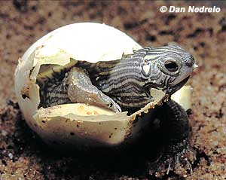
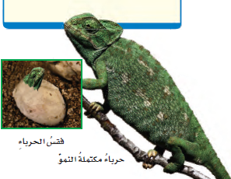
فقس الحرباء
حرباء مكتملة النمو
يفقس صغير الحرباء البيضة ويخرج ثم ينمو ليصبح حرباء مكتملة النمو.

Slide 29
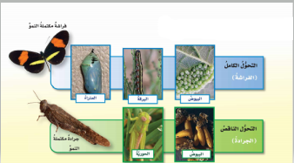
التحول الكامل والتحول الناقص
فراشة مكتملة النمو
التحول الكامل
(الفراشة)
العذراء
اليرقة
البيوض
التحول الناقص
(الجرادة)
جرادة مكتملة النمو
الحورية
البيوض

Slide 30
أقرأ الشكل
أى مراحل التحول لا يمر بها التحول الناقص؟
إرشاد. أقارن فيم يختلف نوعاً التحول في المخطط؟

Slide 31
مرحلة الحورية في التحول الناقص تشبه مرحلة اليرقة في التحول الكامل حيث يتم تخطي مرحلة العذراء.

Slide 32
التحول الناقص
بعض أنواع الحشرات ـ ومنها الجرادة واليعسوب والنمل الأبيض ـ تدخل عملية التحول الناقص، حيث يمر المخلوق بثلاث مراحل فقط - بدلاً من أربع ـ تحدث تدريجياً.

Slide 33
فالجرادة مثلاً تأخذ شكل جسم الحورية بعد الفقس من البيضة مباشرة، وهي مرحلة تشبه فيها شكل المخلوق المكتمل النمو ولكنها أصغر حجماً،

Slide 34
وتفتقر إلى الأجنحة وأعضاء التكاثر. وقد يمر المخلوق في مرحلة الحورية بعدة تغيرات.

Slide 35
لا تنمو الحشرات تدريجياً كالثدييات أو الطيور؛ وذلك بسبب وجود الهيكل الخارجي لذا فهي تنسلخ من هيكلها الصلب مرة واحدة لتعطي مساحة لنمو جسمها.

Slide 36
فالجرادة مثلاً تمر بعدة انسلاخات قبل أن تصل إلى مرحلة اكتمال النمو (البلوغ).
في كل مرة تظهر الأجنحة شيئاً فشيئاً إلى أن تصل الجرادة إلى المرحلة النهائية التي تكون بالغة عندها.

Slide 37
أختبر نفسي
أقارن. فيم تختلف مرحلة اليرقة عن مرحلة الفراشة المكتملة النمو؟
اليرقة: مرحلة غير مكتملة النمو وليس لليرقة أجنحة ويستمر جسمها في التغير وتتغذى على أنواع مختلفة من الطعام.

Slide 38
التفكير الناقد. لماذا لا تنمو الجرادة تدريجياً كالثدييات والزواحف والطيور؟
لأن للجرادة هيكلاً خارجياً يمنعها من زيادة حجمها عند النمو لذلك يجب عليها التخلص منه ليكون فراغاً خارجياً يعطي مساحة لزيادة حجم الجسم.

Slide 39
كيف يحدث الإخصاب في الحيوانات؟
يحدث التكاثر الجنسي في الحيوانات عندما تتم عملية الإخصاب التي يحدث فيها اندماج المشيج المذكر (الحيوان المنوي) مع المشيج المؤنث (البيضة)،

Slide 40
فتنتج البيضة المخصبة (اللاقحة). والإخصاب نوعان؛ خارجي وداخلي.

Slide 41
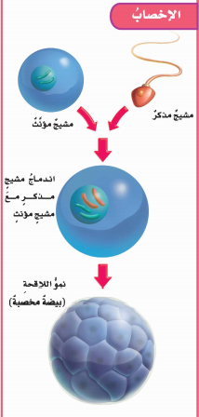
الإخصاب
مشيج مذكر
مشيج مؤنث
اندماج مشيج مذكر مع مشيج مؤنث
نمو اللاقحة
(بيضة مخصبة)

Slide 42
الإخصاب الخارجي
يحدث الإخصاب الخارجي في بعض المخلوقات الحية، ومنها البرمائيات ومعظم الأسماك؛ حيث تطرح خلاياها الجنسية (الأمشاج المذكرة والمؤنثة) في الماء.

Slide 43
فعلى سبيل المثال في أثناء تزاوج ضفادع المستنقعات تطلق الأنثى أمشاجها في الماء، ثم يطلق الذكر أمشاجه فوق أمشاج الأنثى، ويحدث الإخصاب.

Slide 44
يسمى الإندماج الذي يحدث بين المشيج المذكر والمشيج المؤنث خارج الجسم الإخصاب الخارجي.

Slide 45
والإخصاب الخارجي محفوف بالمخاطر؛ حيث تحتوي البرك والبحيرات والأنهار والمحيطات على كميات ضخمة من الماء،

Slide 46
وبذلك تقل فرصة التقاء المشيج المذكر مع المشيج المؤنث وتخصيبه. وقد تتعرض هذه الأمشاج لدرجات حرارة عالية أو للتلوث في الماء.

Slide 47
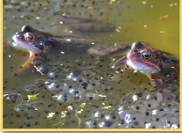
يتم إخصاب بيوض الضفادع خارجياً
يطلق ذكر الضفدع الأمشاج الذكرية على الأمشاج المؤنثة التي وضعتها الأنثى في الماء.

Slide 48
إذن كيف تنجح هذه المخلوقات في التكاثر في هذه الظروف؟
لقد هدى الله سبحانه وتعالى هذه المخلوقات إلى حماية نسلها؛ وذلك بإطلاق أعداد كبيرة جداً من الخلايا الجنسية في وقت واحد؛

Slide 49
لأنه كلما كانت الأعداد كبيرة زادت فرصة حدوث الإخصاب؛ ففي العادة تبقى بيضة أو بيضتان من كل ألف بيضة

Slide 50
لتنمو و تصل إلى سن البلوغ. ولهذا السبب تُنتج الأسماك والبرمائيات أعداداً هائلة من البيوضِ.

Slide 51

نشاط
نموذج الإخصاب الخارجي

Slide 52
1- أعمل نموذجاً. أضع في قاع الحوض الزجاجي حوالي 1سم من الرمل. ثم أملأ ثلثي الحوض بالماء.
2
3

Slide 53
2- أنثر 15 قطعة من الرخام الأبيض في الماء. حيث تمثل قطع الرخام الأمشاج المؤنثة (البيوض غير المخصبة).

Slide 54
3- بعد أن تستقر قطع الرخام البيضاء في قاع الحوض، أنثر 15 قطعة أخرى من الرخام الأخضر (الأمشاج المذكرة) في الحوض نفسه.

Slide 55
4- كم قطعة من الرخام الأخضر لمست (خصبت) من قطع الرخام الأبيض.

Slide 56
5- أستنتج. كيف يدلنا هذا النموذج على دقة الإخصاب الخارجي؟
يدل هذا النموذج على أن الإخصاب الخارجي عملية غير دقيقة

